Slide 1
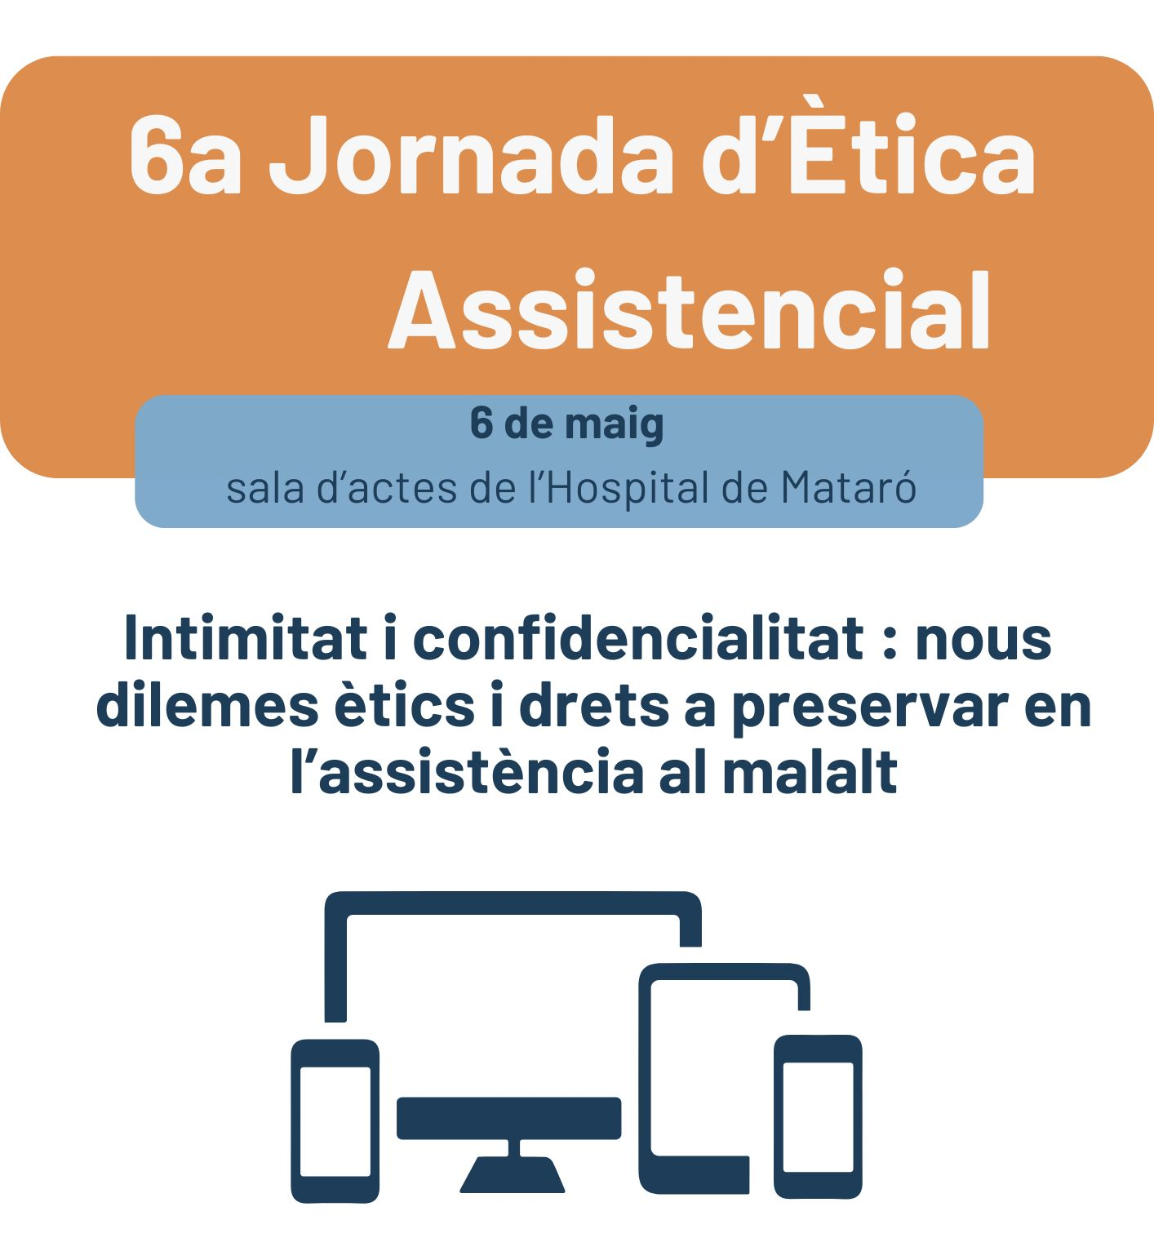

Presentació
La intimitat i la confidencialitat de les dades de les persones ateses en l’àmbit sanitari són principis fonamentals que garanteixen el respecte a la dignitat i els drets dels pacients.
Tant el respecte com l’atenció formen part del nucli assistencial de la relació amb el pacient, que a més del protagonisme (del pacient concret) abasten el seu context familiar i social. No es poden banalitzar aquests drets bàsics i cal respectar sempre la dignitat i personalitat de la persona malalta tant des de la seva vulnerabilitat o fragilitat com de la seva i situació peremptòria i deliberativa amb ella mateixa i el seu entorn relacional.
En la pràctica clínica, protegir la privadesa de la informació personal i mèdica no només és un imperatiu ètic, sinó també un requisit legal essencial. L’accés restringit a les dades confidencials salvaguarda la confiança del pacient en el sistema sanitari i fomenta una relació terapèutica basada en la transparència i el respecte. La divulgació no autoritzada d’informació pot causar dany emocional, estigmatització o discriminació.
En un context d’avenços tecnològics i la mateixa digitalització dels registres mèdics, és crucial implementar mesures adequades per protegir la informació dels pacients i garantir-ne que la seva intimitat sigui preservada, respectant sempre els principis d’autonomia i justícia en tot moment. La intimitat, per tant, representa el més nuclear de l'ésser humà, i ha de ser protegida.
No oblidem, com va deixar dit el Dr. Jordi Gol i Gurina, metge de persones, mestre de molts i apassionat per la medicina, la salut i el país: “La medicina ha de ser científica, crítica, integrada i al servei de l’home”.

Slide 2
Ponents:
Ester Fernández, metgessa cirurgiana toràcica, responsable de la Implantació ARGOS. CSdM.
Nuria Rubí, infermera referent de Seguretat de Pacients. CSdM.
Xus Cuairan, treballadora social del PADES. CSdM.
Itziar Aliri, advocada, membre del CEA i el Comitè d'Ètica d’Investigació Clínica (CEIC).
Anna González, cap de la Unitat d’Atenció a la Ciutadania del CSdM.
13:00 Cloenda. Resum i conclusions
PROGRAMA
9.00 h. Recepció i lliurament de la documentació
9.15 h. Inauguració
Andreu Aloy, director de Planificació i Qualitat del Consorci Sanitari del Maresme (CSdM).
Virginia Casado, presidenta del Comitè d’Ètica Assistencial (CEA). CSdM.
9.30 h. Conferència
La intimitat nuclear de l’ésser humà. Reptes ètics i confidencialitat.
Moderador: Ramon Tous, metge internista jubilat de l’Hospital de Mataró i membre del CEA.
Ponent: Joan Canimas, doctor en filosofia. Màster en bioètica i dret. Expert en ètica aplicada. Professor jubilat de la Universitat de Girona i actualment professor col·laborador de la Universitat Oberta de Catalunya. Membre del Comitè d'Ètica dels Serveis Socials de Catalunya.
10.30 h. Descans – cafè
11.00 h. Taula rodona
Taula rodona: Intimitat i confidencialitat al nostre entorn assistencial.
Moderadora: Virginia Casado. Metgessa neuròloga del Servei de Neurologia de l’Hospital de Mataró i presidenta del CEA. CSdM.
Inscripcions
Formació Continua del CSdM:
formacio@csdm.cat | Tel. 937 417 700, ext. 1196
Les dades personals seran incloses en un fitxer del qual és titular i responsable formacio@csdm.cat, amb l'objectiu d'utilitzar-lo, única i exclusivament, per als fins que se sol·liciten. Podeu exercir el vostre dret a accés, rectificació, oposició i cancel·lació, previstos per la llei adreçant-vos a formacio@csdm.cat.

